Slide 1


PATOLOGIA CLINICA
Alberto Tommasini
alberto.tommasini@burlo.trieste.it

Slide 2

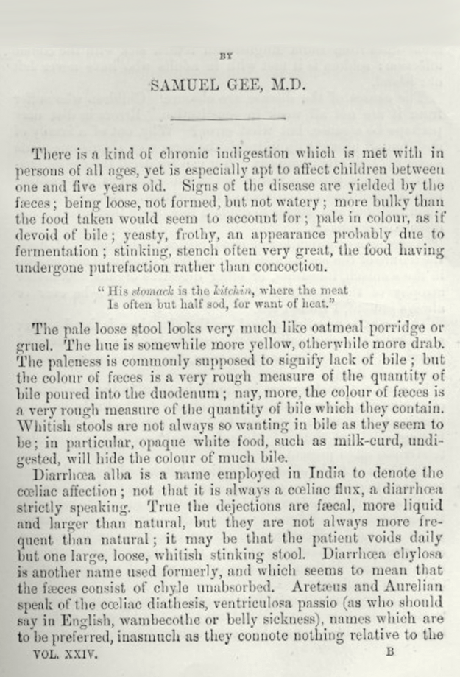
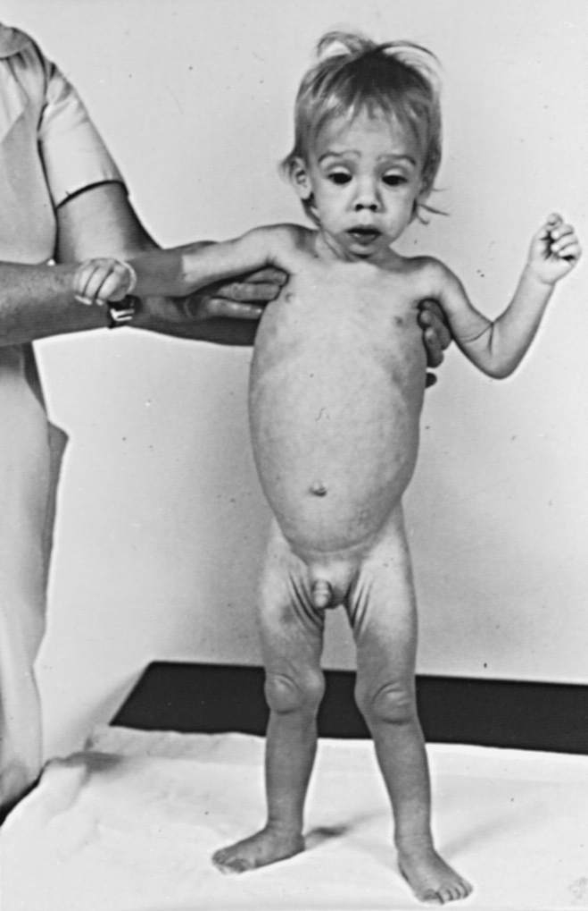
Samuel Gee, 1888
There is a kind of chronic indigestion which is met with in persons of all ages, yet is especially apt to affect children between one a five years old. Signs of the disease are yielded by the fæces; being loose, not formed, but not watery; more bulky than the food taken would seem to account for; pale in colour, as if devoid of bile; yeasty, frothy, an appearance probably due to fermentation; stinking, stench often very great, the food having undergone putrefaction rather than concoction.
Nelson Textbook of Pediatrics
Feci grasse
Addome globoso
Distrofia adiposa e muscolare

Slide 3
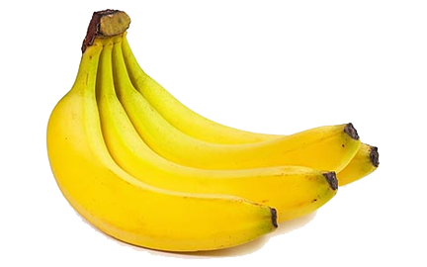
Curare con la dieta
Diete ipersemplificate
1908 Herter: I grassi sono tollerati meglio dei carboidrati
1924 Haas: Dieta povera in carboidrati, ad eccezione di quelli contenuti nelle banane (che consentono di tollerare bene I grassi).
anni ‘30: esclusione di tutti i farinacei
anni ‘40: solo i derivati del frumento

Slide 4

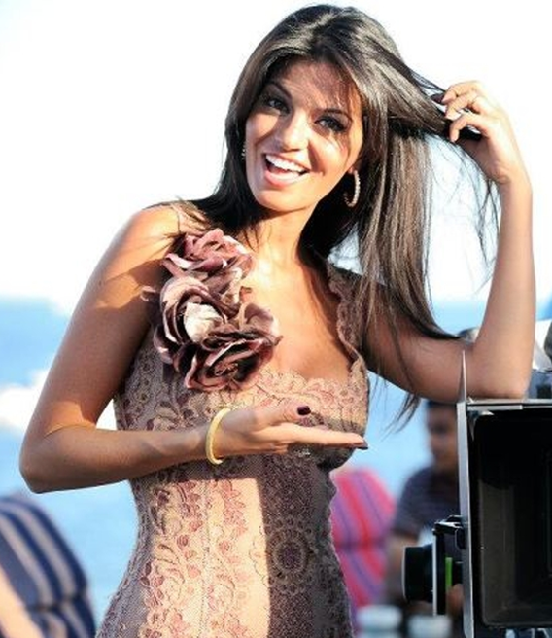
Qual è celiaca?
Notes:
Audrey Hepburn e Laura Torrisi

Slide 5

Qual è l’alimento scatenante?

Slide 6

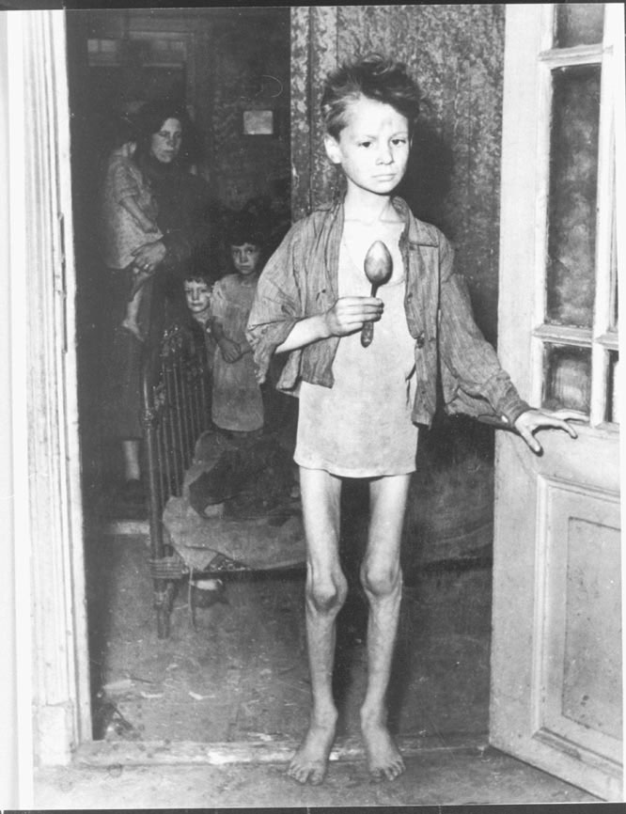
The hunger winter
Notes:
De Hongerwinter
Dopo che i ferrovieri olandesi accolsero l'appello del governo olandese in esilio di distruggere le linee ferroviarie per favorire gli sforzi Alleati per la liberazione, l'amministrazione tedesca reagì ponendo un embargo su tutti i trasporti di cibo nell'Olanda occidentale

Slide 7
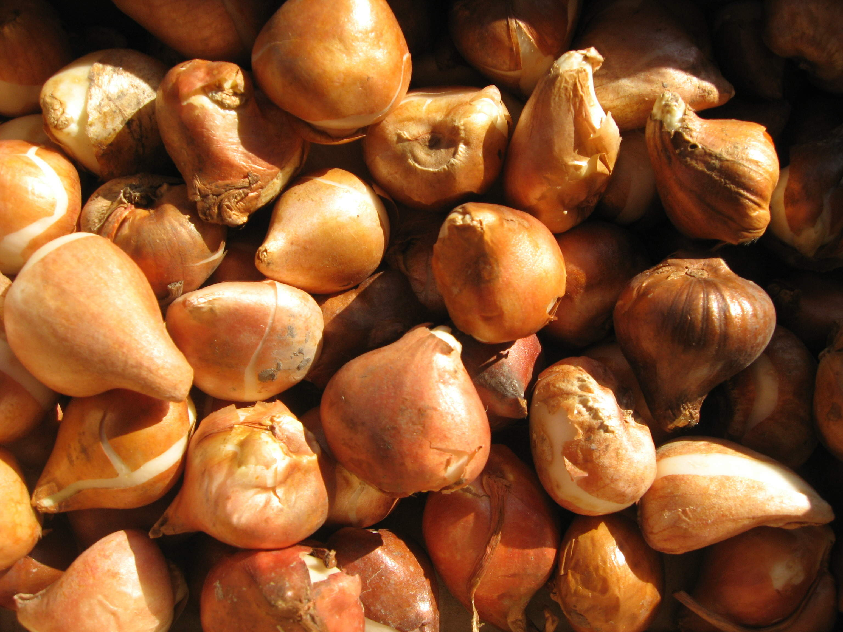
Willem-Karel Dicke
Notes:
Willem-Karel Dicke

Slide 8
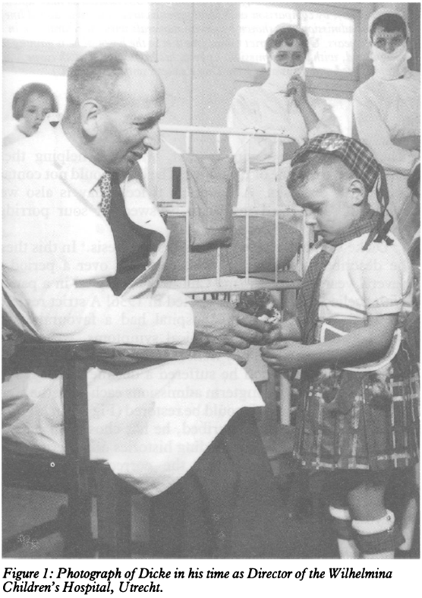
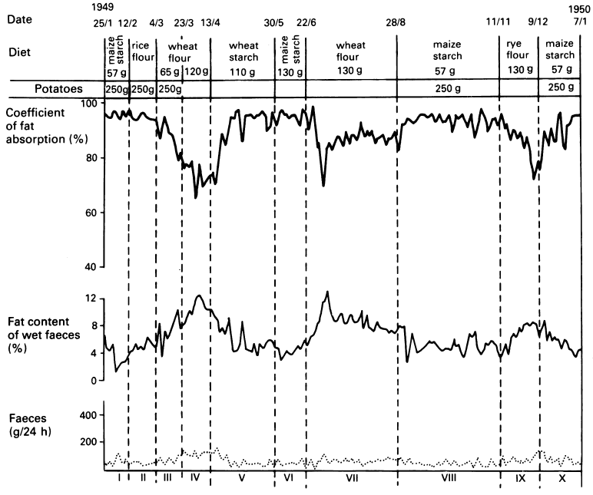
Willem-Karel Dicke
Notes:
Willem-Karel Dicke

Slide 9

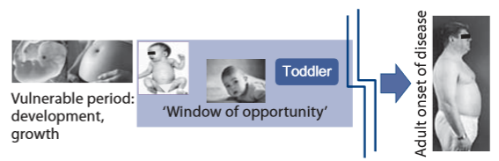
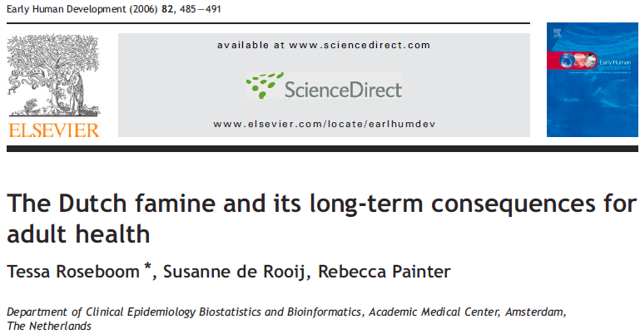
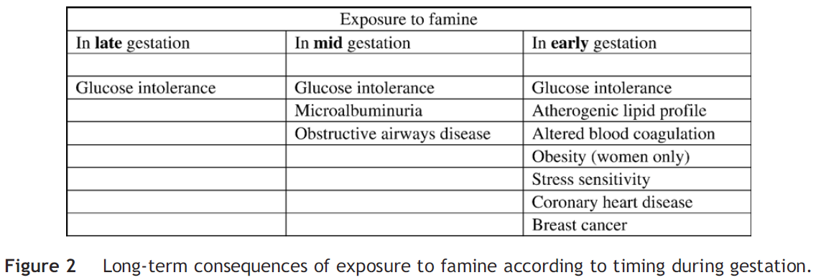
The hunger winter
Notes:
Non solo l’occasione per capire il ruolo del glutine nella celiachia. Anche l’occasione per capire come cambiamenti alimentari nella mamma possano produrre cambiamenti epigenetici e modulare il rischio di malattie nei figli. Early Hum Dev. 2006 Aug;82(8):485-91

Slide 10
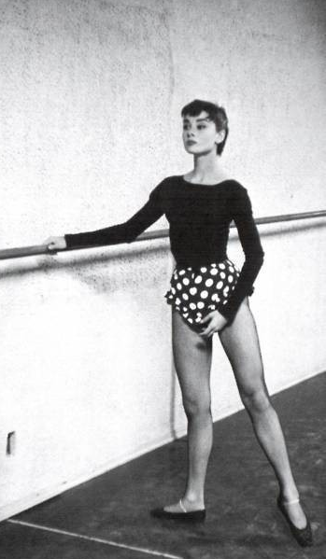

La fame da ragazza

Slide 11
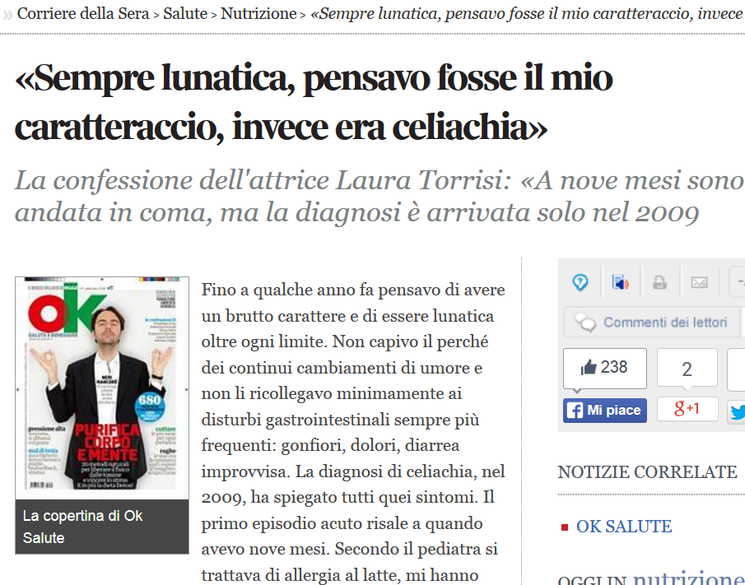
Qual è celiaca?
Notes:
Laura Torrisi

Slide 12

Il glutine del frumento

Slide 13
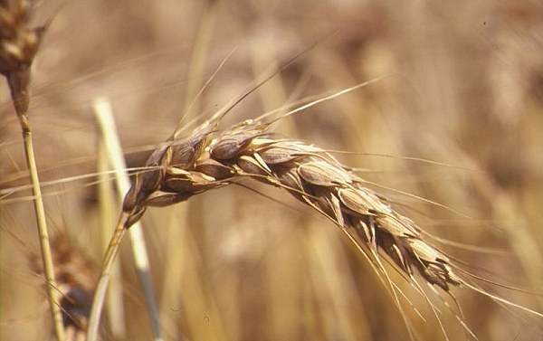
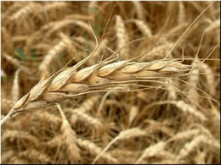
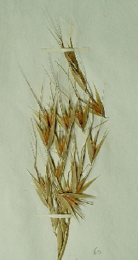

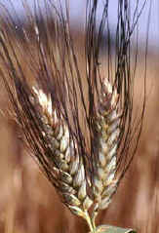
Cereali contenenti glutine
frumento
orzo
(avena)
segale
farro

Slide 14
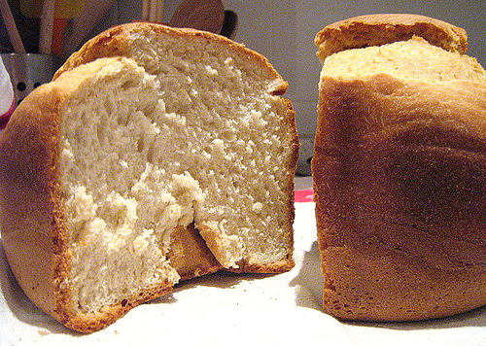
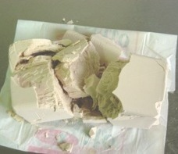
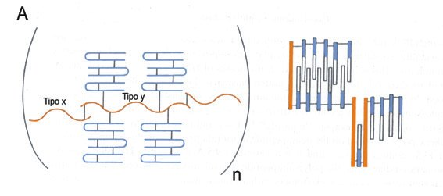
Glue = colla
+ glutine
+ intrappolamento di aria durante la lievitazione

Slide 15

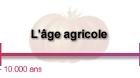

Le ere della celiachia
30%
Nuove “celiachie”
Enteropatia
Crisi celiaca
2%
Infezioni

Slide 16
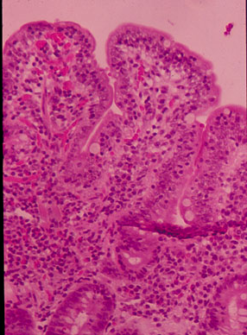
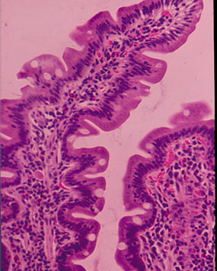
Enteropatia celiaca
Effetto tossico del glutine sui villi intestinali
Villi normali (enorme superficie di assorbimento)
Atrofia dei villi

Slide 17
Malassorbimento
Intestino tenue
Tratto prossimale ferro, calcio, lipidi
vitamine idrosolubili
Digiuno carboidrati e aminoacidi
Tratto distale acidi bilari e vitamina B₁₂
Determinante è l’azione del colon per l’assorbimento di acqua ed elettroliti

Slide 18
Malassorbimento
Mancanza di nutrienti:
dimagrimento, distrofia, difetto di crescita
Mancanza di vitamine e microelementi
anemia sideropenica
osteopenia /osteoporosi
Passaggio di cibo non digerito nel colon
Metabolismo batterico, meteorismo
presenza di grasso nelle feci

Slide 19
Biopsia
Con glutine
Senza glutine
Con glutine

Slide 20
La terapia
Dieta senza glutine
Induzione di tolleranza immune
Detossificazione con peptidasi batteriche
Produzione di sostituti del frumento: riso OGM

Slide 21


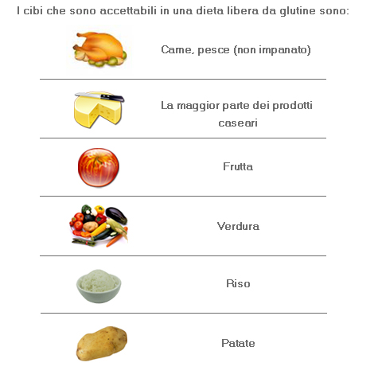
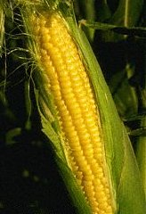
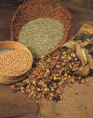
Dieta senza glutine
Alimenti privi di glutine
, Mais, Legumi
www.farmacialoreto.it/

Slide 22
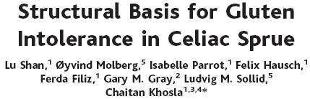
Peptidasi batteriche
Il peptide tossico di 33 aa, che viene deaminato dalla transglutaminasi e riconosciuto dall’HLA DQ2, potrebbe essere specificamente scisso da peptidasi batteriche che potrebbero essere utilizzate per pretrattare il cibo

Slide 23
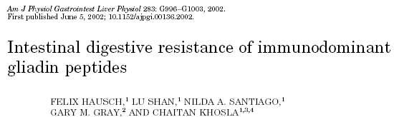
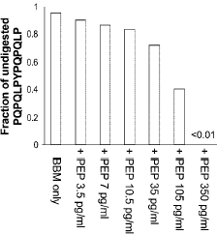
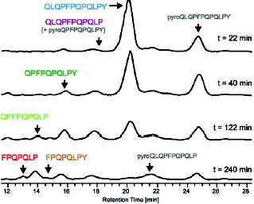
Peptidasi batteriche
Digestione inefficace dei peptidi tossici da parte degli enzimi del brush border intestinale
Efficace completamento della
Digestione con Prolyl endopeptidasi batterica

Slide 24
Sostituti del frumento
STRATEGIE ADOTTATE PER “DETOSSIFICARE” IL FRUMENTO
Breeding e selezione di linee di frumento a basso contenuto in gliadine
Modificazioni per eliminare le sequenze antigeniche
PROBLEMATICHE
Elevato numero di geni distribuiti su 42 cromosomi
Elevata variabilità genetica
Diffusione di varietà coltivate

Slide 25
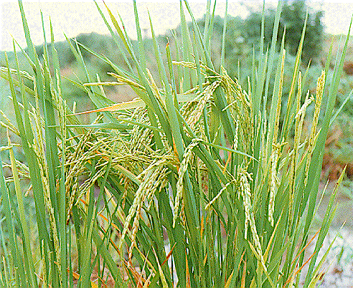
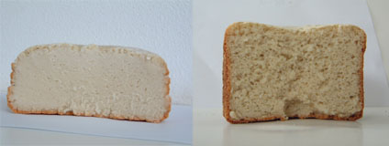
Sostituti del frumento
STRATEGIA
Utilizzare un cereale non allergenico
Oryza sativa
Migliorare le proprietà tecnologiche introducendo le sequenze gluteniniche con le migliori caratteristiche reologiche

Slide 26
DIAGNOSI DELLA CELIACHIA
SOSPETTO:
SCREENING
DIFETTO DI CRESCITA
DIARREA
FAMILIARITA’
CELIACHIA
TIROIDITE, DIABETE
ANEMIA, OSTEOPENIA

Slide 27
Emocromo e chimica clinica
Anemia microcitica o mista, GB, Hb, MCV ridotti, RDW aumentato
Sideremia, ferritina ridotte, transferrina aumentata
Reticolociti ridotti
Ca e P nella norma ma PTH può essere aumentato
Esami specifici per la diagnosi di m. celiaca
Anticorpi correlate alla celiachia
Biopsia duodenale
    Aspetti morfologici
    Aspetti immunoistochimici

Slide 28
Dalla risposta alla gliadina agli anticorpi correlate alla celiachia
EMA
Anti-tTG
Più specifici
Per HLA
AGA
Basta un aumento della permeabilità
Solo in ha la tipica risposta autoimmune
dGP

Slide 29
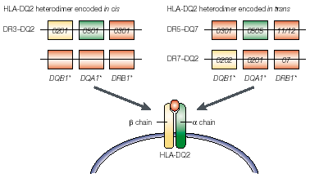
L’85 % dei celiaci ha l’HLA DQ2, il 10% il DQ8:
Associazione di linkage o ruolo patogenetico dell’HLA?
HLA e CELIACHIA
β1 0201
α1 0501

Slide 30
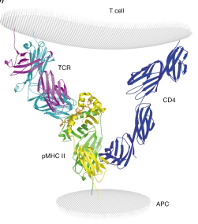
peptide
HLA e glutine

Slide 31
Anticorpi anti Gliadina (o anti glutine) AGA
Identificano la risposta immunitaria in seguito al passaggio di glutine attraverso la mucosa
Aumentata permeabilità intestinale
Mancata tolleranza dei peptide
IgA: rispecchiano meglio immunità di mucosa, più specifici delle IgG
La mancata tolleranza può essere favorita da un’azione aspecifica dei peptide di gliadina in grado di attivare le cellule dell’immunità naturale
Dagli AGA alla celiachia sono necessari altri livelli di predisposizione
Danno di mucosa con attivazione della gliadina
Presenza di HLA DQ2 e/o DQ8 per reagire contro i peptidi deaminati
Intensa risposta immunitaria innata o meno

Slide 32
Anticorpi anti peptide deaminati della gliadina
Identificano la risposta immunitaria ai peptidi attivati dalla transglutaminase tessutale. L’attivazione permette ai peptidi di legarsi meglio all’HLA DQ2 DQ8. Per questo gli anti-dGP sono più tipici dei soggetti con predisposizione genetica alla celiachia
Non tutti i soggetti con elevate anticorpi anti-dGP sierici hanno una vera celiachia
Possono avere mucosa normale
Possono non avere auto-anticorpi

Slide 33
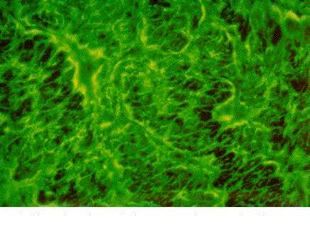
Anticorpi anti-endomisio
Sono autoanticorpi diretti contro componenti connettivali delle strutture di sostegno del muscolo liscio
Oggi sappiamo che reagiscono contro la transglutaminasi tessutale
Differiscono dal dosaggio di anticorpi anti transglutaminasi tessutale per il metodo analitico (immunogluorescenza invece di ELISA) e per la conseguente operatore-dipendenza

Slide 34
Anticorpi anti transglutaminase umana tessutale
Rispecchiano la risposta autoimmune tipica e specificia della malattia celiaca (intolleranza al glutine, amplificazione infiammatoria, riconoscimento con HLA DQ2 DQ8 di peptide “attivati”)
Non tutti i soggetti con elevate anticorpi anti-dGP sierici hanno una vera celiachia
Possono avere mucosa normale
Possono non avere auto-anticorpi
IgA e IgG
IgA più indicative di immunità mucosale
Ma scarsa sensibilità in difetto di IgA
1:400 soggetti sani, 1:50 soggetti con celiachia

Slide 36
SCREENING O DIAGNOSI: CAMBIA IL VPP
Vp = prevalenza*sensibilità/prevalenza*sensibilità+ (1-prevalenza)*(1-specificità)
Sensibilità 99%
Specificità 98%
In screening (1:100), valore predittivo del 33%
Vpp = 0.99x0.01/0.99x0.01+0.99x0.02 = 0.333 = 33%
In screening tra familiari (1:10), valore predittivo
Vpp = 0.99x0.1/0.99x0.1+0.9x0.02 = 0.846 = 85%

Slide 37
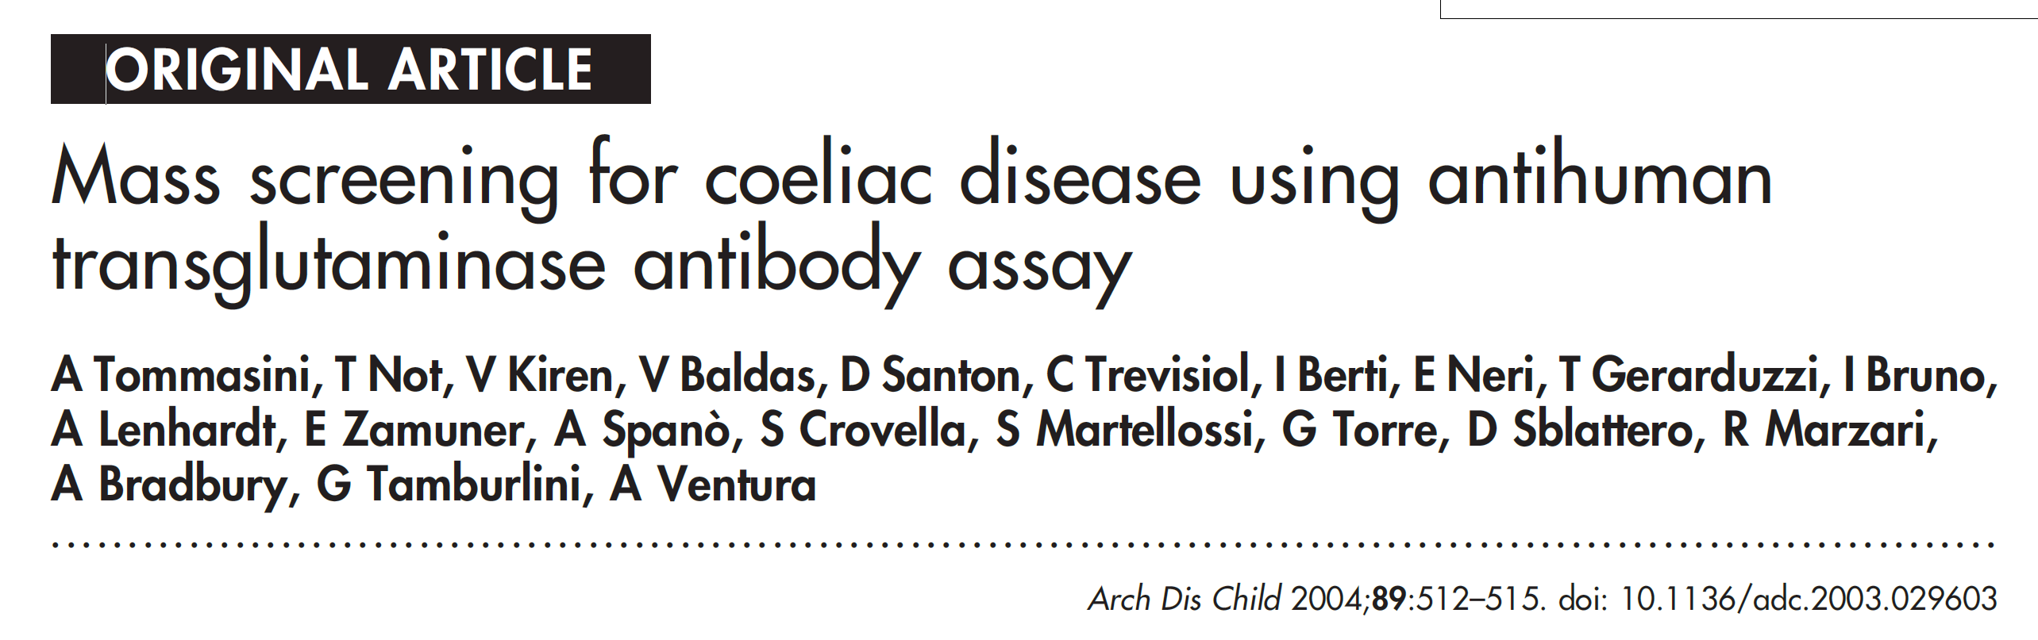

Slide 38
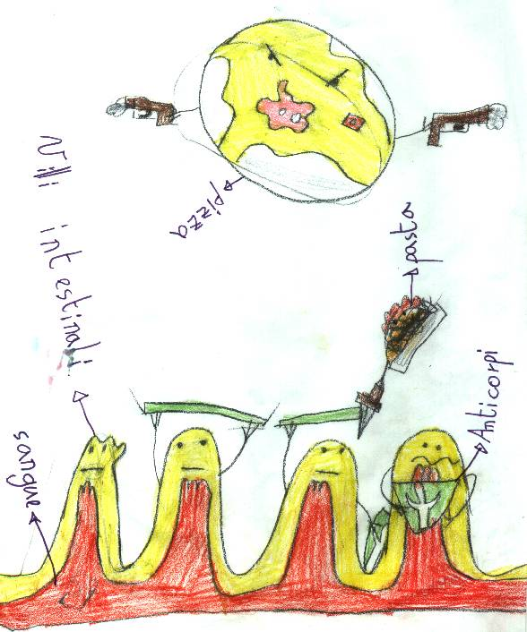
“Buono come il Riso”

Slide 39
Percorso dello Studio
“Buono Come il Riso”
Incontro con il Circolo Didattico
Incontro con il Consiglio di Classe
Incontro con i genitori
Incontro con i bambini
Distribuzione del consenso Informato
Prelievo dei campioni di sangue
Dosaggio degli anticorpi antitransglutaminasi
Comunicazione dei risultati positivi alle famiglie
Diagnosi della Celiachia

Slide 40

L’iceberg della celiachia
Celiachia sintomatica
Lesioni mucose manifeste
Celiachia silente
Suscettibilità genetica
DR3-DQ2 DR5/DR7-DQ2 DR4-DQ8
Celiachia latente
Normale morfologia della mucosa
Individui sani

Slide 41
BUONO COME
IL RISO:
LA CELIACHIA
NELLE SCUOLE
ELEMENTARI
DI TRIESTE

Slide 42
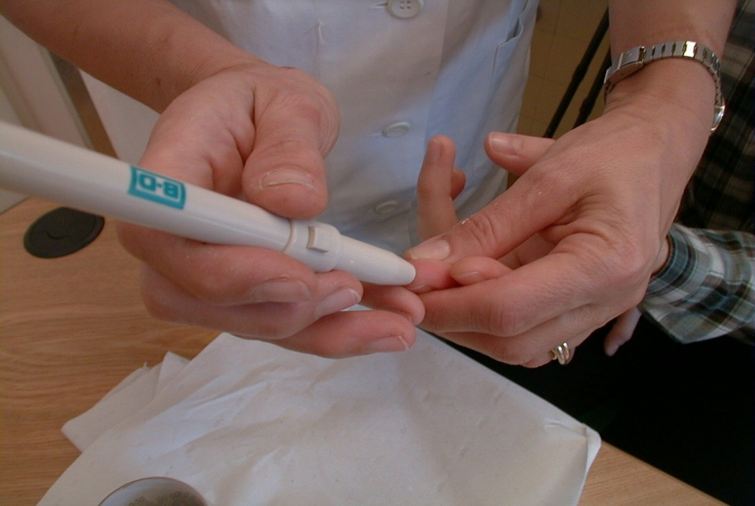
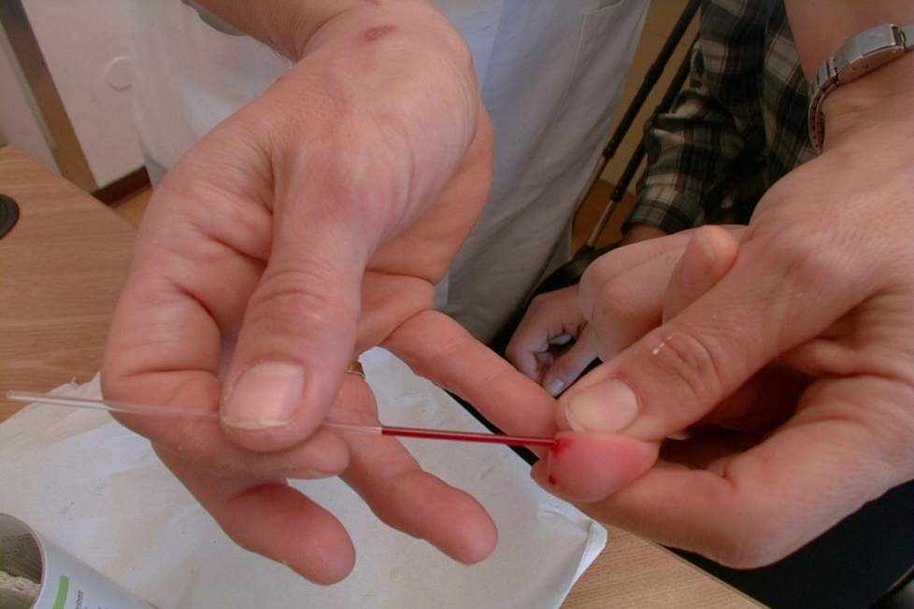
Esecuzione del prelievo da dito
Raccolta con capillare

Slide 43
Distribuzione per classe degli alunni esaminati

Slide 44
3188/3665 CONSENSO (87%).
30 CASI CON BIOPSIA POSITIVA. PREVALENZA 1:106
3 CASI con CELIACHIA “bona fide”, che non hanno accettato la biopsia
Prevalenza cumulative 1:96
Dei 33, 12 avevano sintomi possibilmente correlate alla celiachia
28/30 soggetti che avviano la dieta negativizzano gli anticorpi anti-TTG

Slide 45
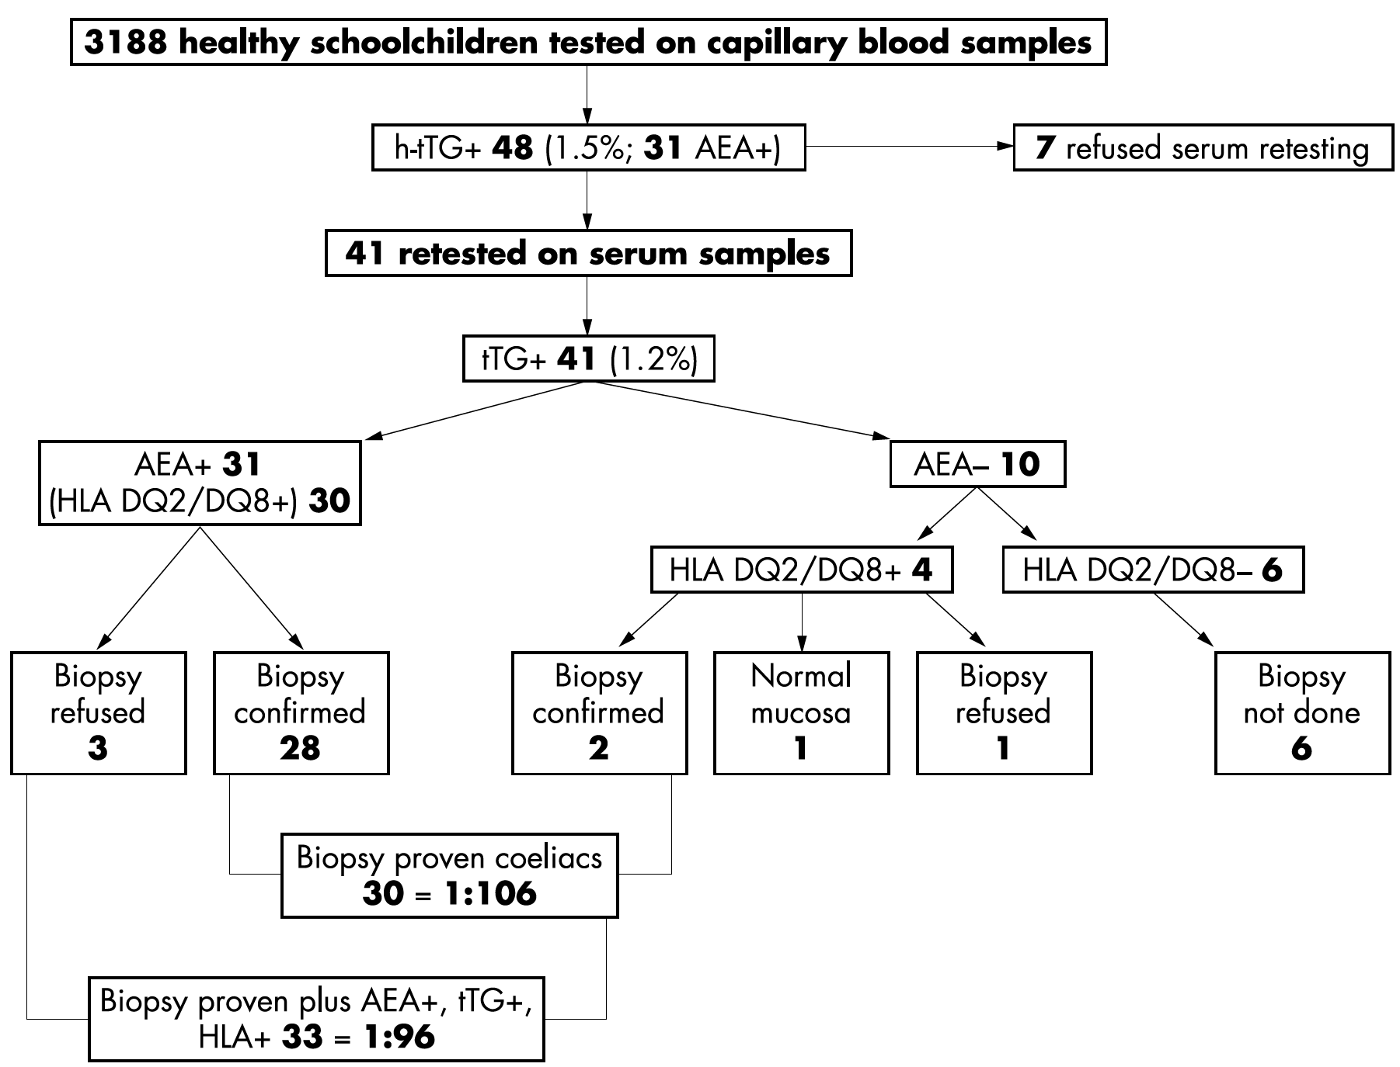

Slide 46
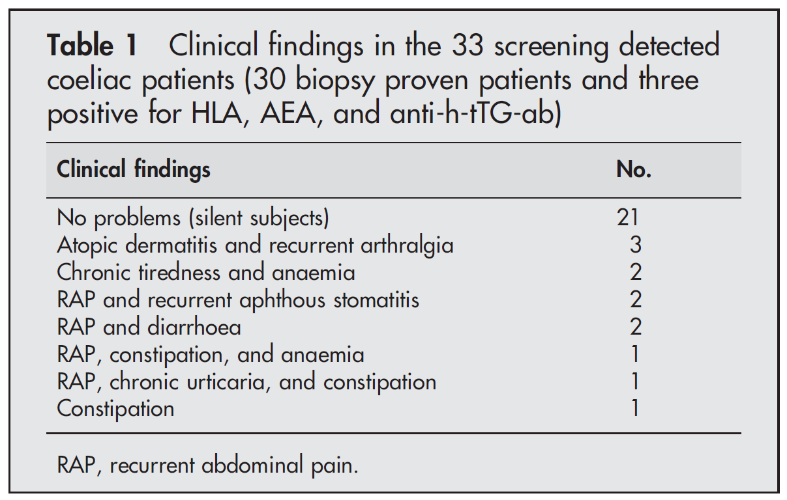

Slide 47
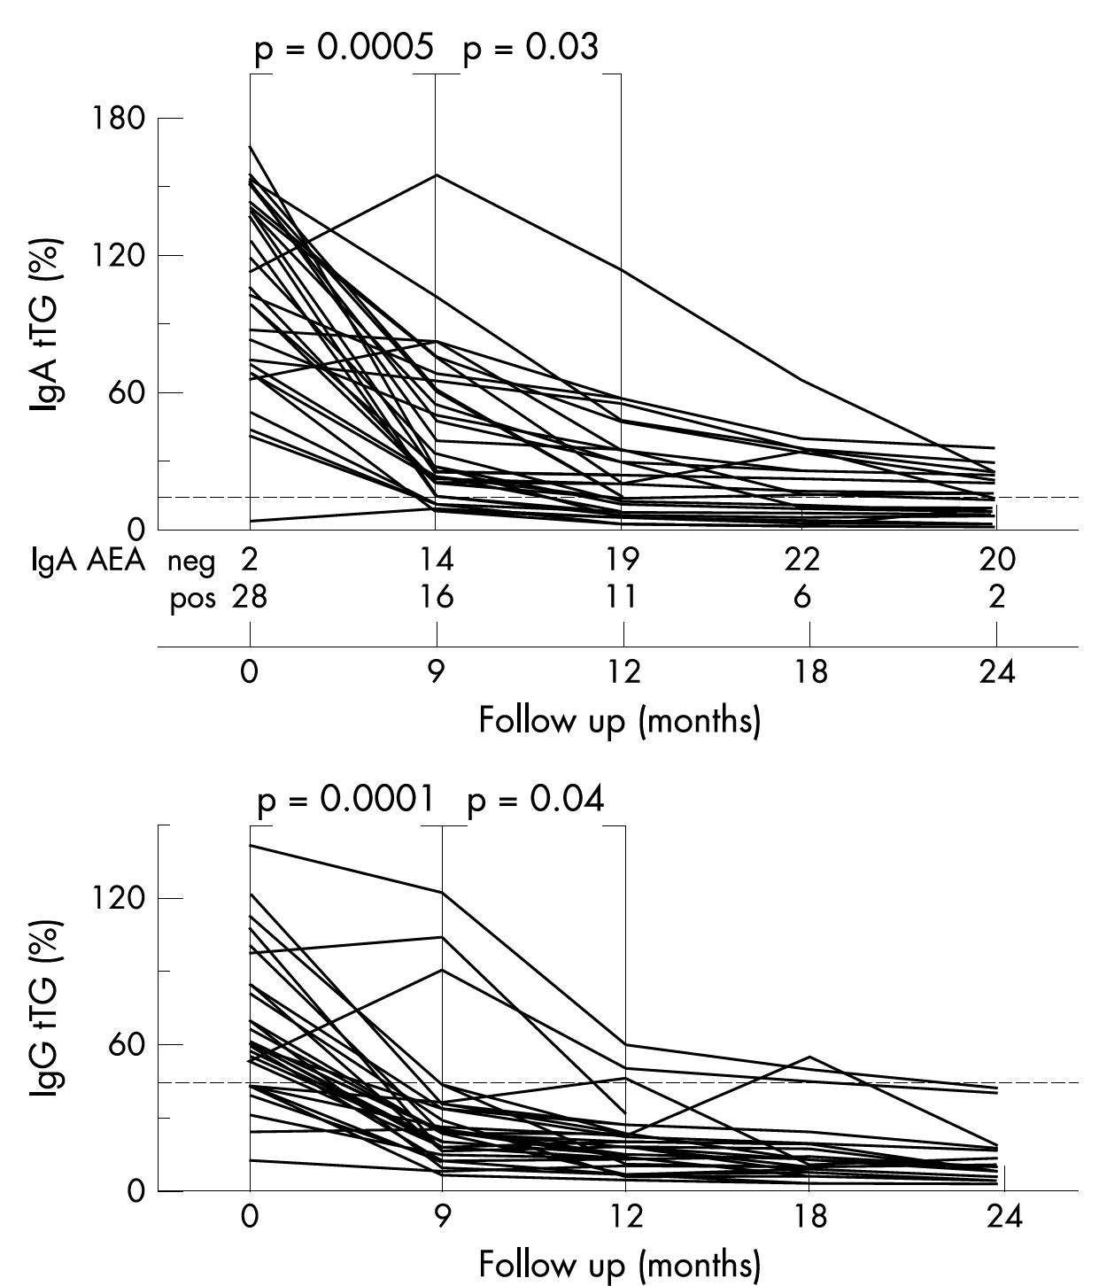

Slide 49
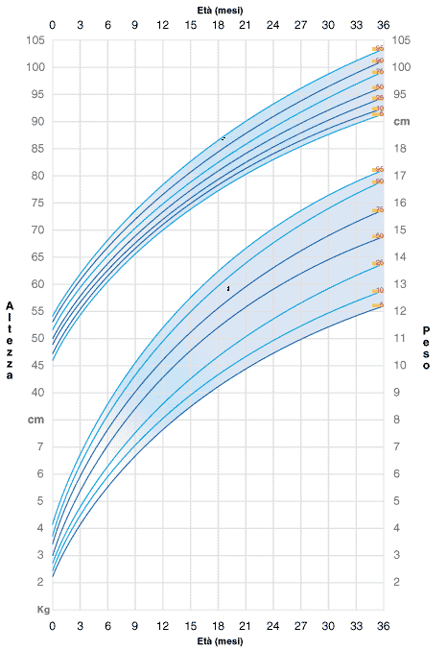
KEVIN, 19 mesi
da due settimane irritabile, dorme male, feci sfatte, frequenti
familiarità per autoimmunità (padre con tiroidite e diabete I)
CASO 1
E.O. aspetto distrofico tipico
Esami ematochimici:
Hb 9,7 gr/dl, MCV 71 fl, ferritina 7 ng/ml;TSH N
Anti-tTG IgA > 128 U/ml (vn<7)
Anti-DGP IgG > 143 U/ml (vn<7)
EMA presenti
DQ 2 positivo
Posso formalizzare?
svezzamento

Slide 50
CASO 2
MARCO, 20 mesi
da 2 settimane irritabile, dorme male
mai sintomi gastrointestinali
E.O. nella norma
Anti-tTG IgA > 128 U/ml (vn<7)
Anti-DGP IgG > 143 U/ml (vn<7)
EMA presenti
DQ 2 positivo in omozigosi
Mi serve altro per la diagnosi?
Crescita Perfetta

Slide 51
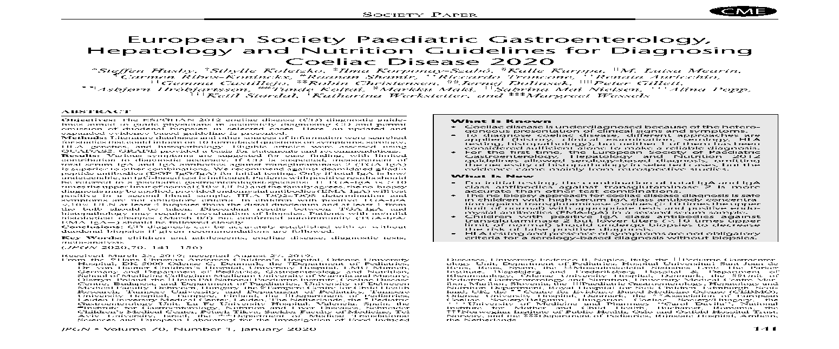
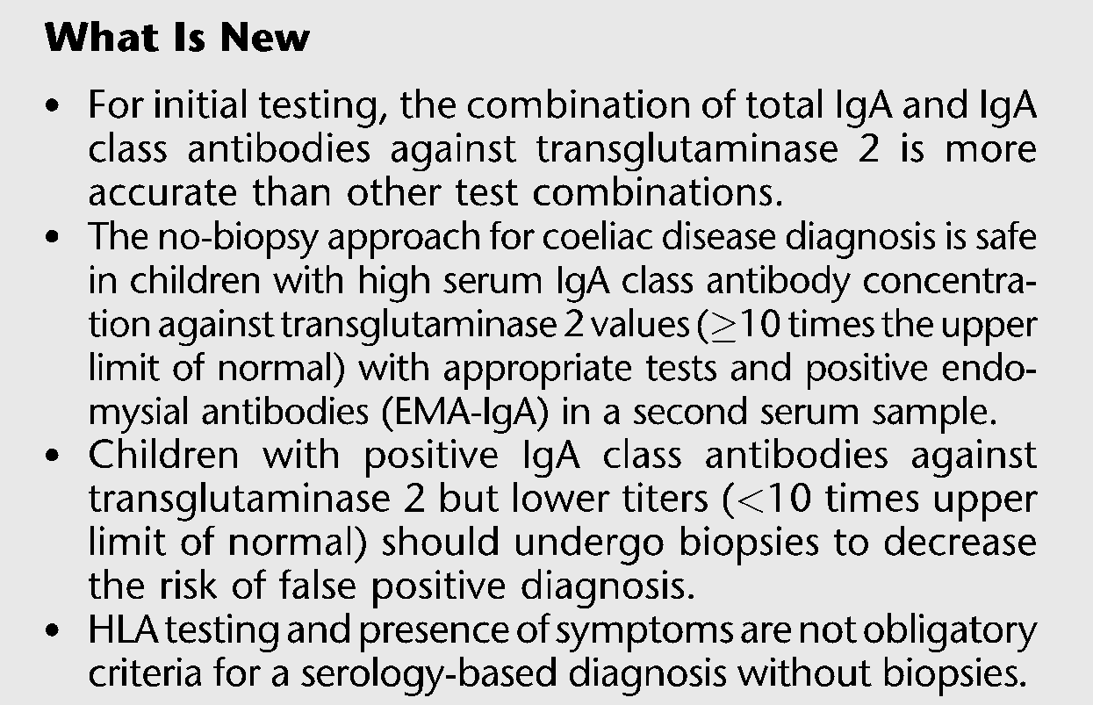
In entrambi i casi la biopsia non è necessaria
NO BIOPSIA:
Anti tTG IgA 10 VOLTE LA NORMA
EMA + su secondo campione
NON NECESSARI:
Sintomi
HLA

Slide 52
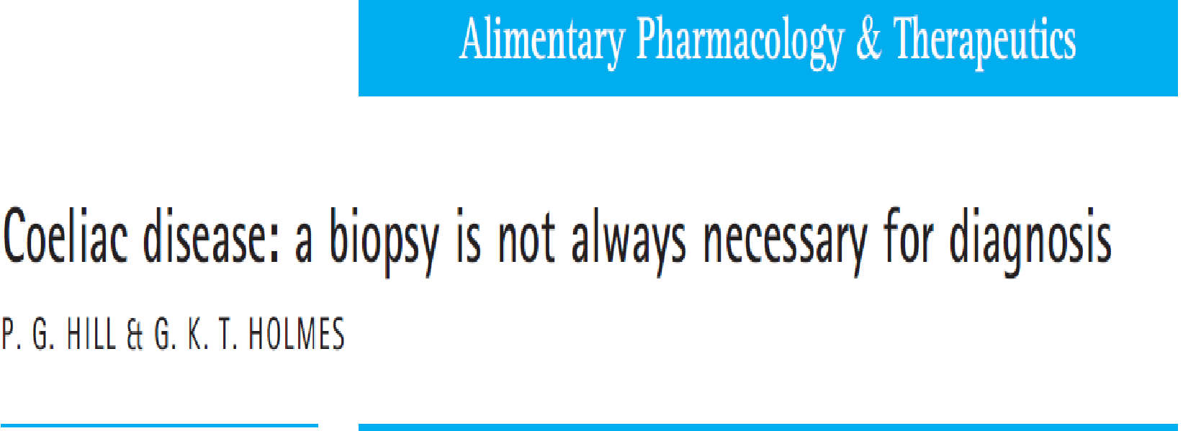
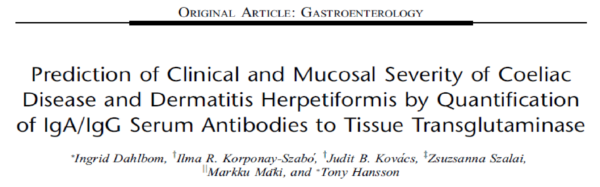
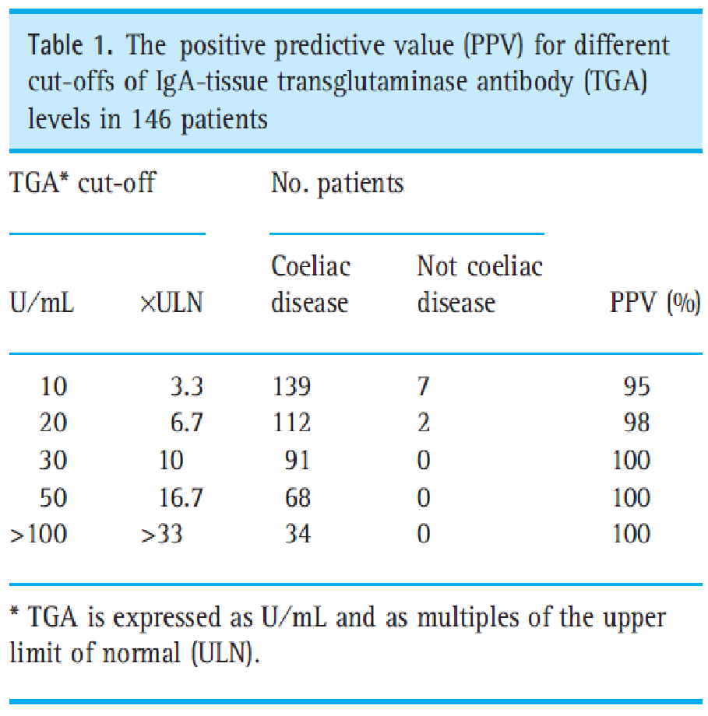
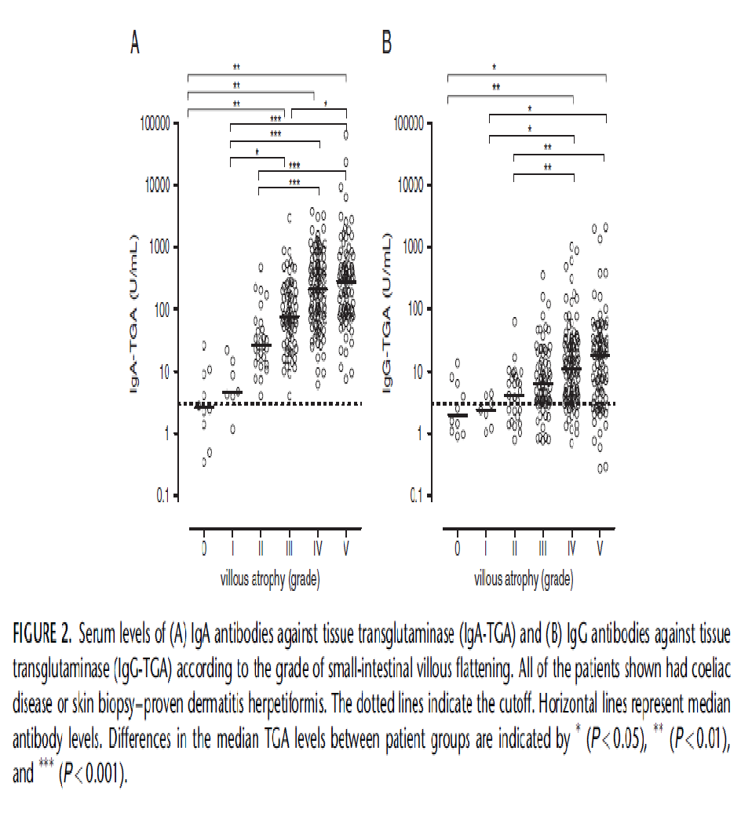

Slide 53
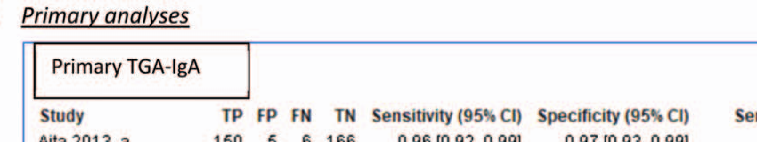

Affidabilità dei test anticorpali:
Ab anti t TG x 10 = VPP per Marsh 2-3 e Marsh 3 del 100%

Slide 54



Anti-tTG nel siero e nell’intestino
La concentrazione degli anti-tTG nel siero è predittiva dell’estensione del danno intestinale
Per fare diagnosi di celiachia
atrofia intestinale
anti-tTG intestinali

Slide 55




Le diverse forme di celiachia
TYPICAL
CD
Symptoms +
Anti-tTG +
SILENT
CD
Symptoms -
Anti-tTG +
POTENTIAL
CD
Symptoms +
Anti-tTG +/-
PRE-POTENTIAL
CD
Symptoms +
Anti-tTG -
Clinical
condition
Serum
antibodies
Histology
Intestinal
anti-tTG

Slide 57





2. IL FOLLOW-UP
MONITORARE LA DIETA SENZA GLUTINE
Ab ANTI TRANSGLUTAMINASI (IgA o IgG)
EMA
COLLOQUIO DURANTE LA VISITA
SCORE BIAGI
PEPTIDI DEL GLUTINE NELLE FECI
ESAME ISTOLOGICO (solo in alcune condizioni)

Slide 58
Controlli negativi: lattanti in LF esclusivo
Controlli postivi: bimbi e adulti in dieta libera
Controlli celiaci: celiaci in GFD da almeno 1 anno
Notes:
188 pazienti in GFD e 84 controlli sani in dieta libera; la presenza di peptidi del glutine nelle feci indica che il glutine è stato ingerito

